Slide 1
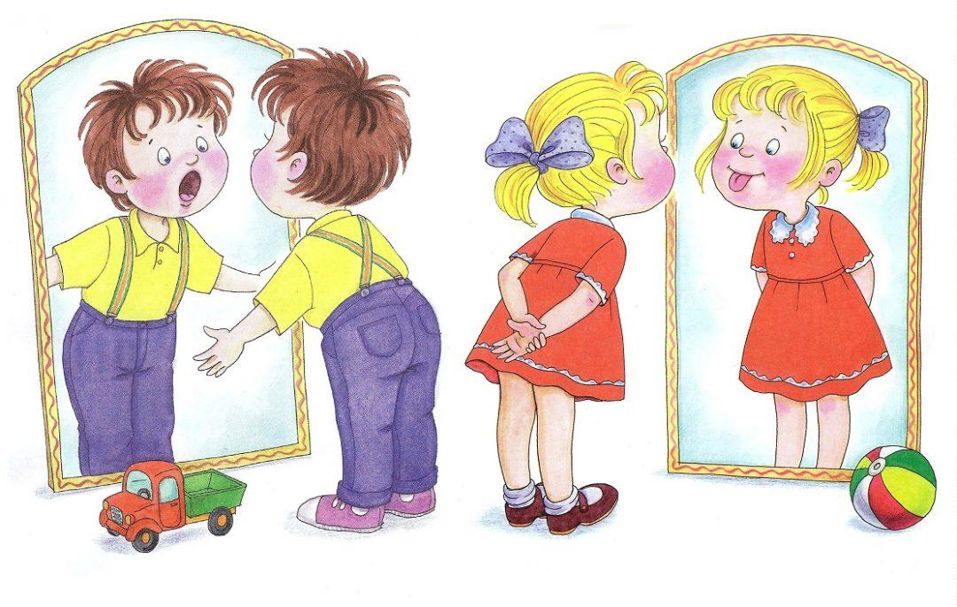
Темп и ритм – помощники речи
Упражнения для коррекции речи дошкольников

Slide 3
Проект «Использование упражнений на развитие речи, общей моторики, ритма и темпа движений для коррекции речи у детей старшего дошкольного возраста»

Slide 4
Темп, ритм, движения - это наши упражнения!

Slide 6
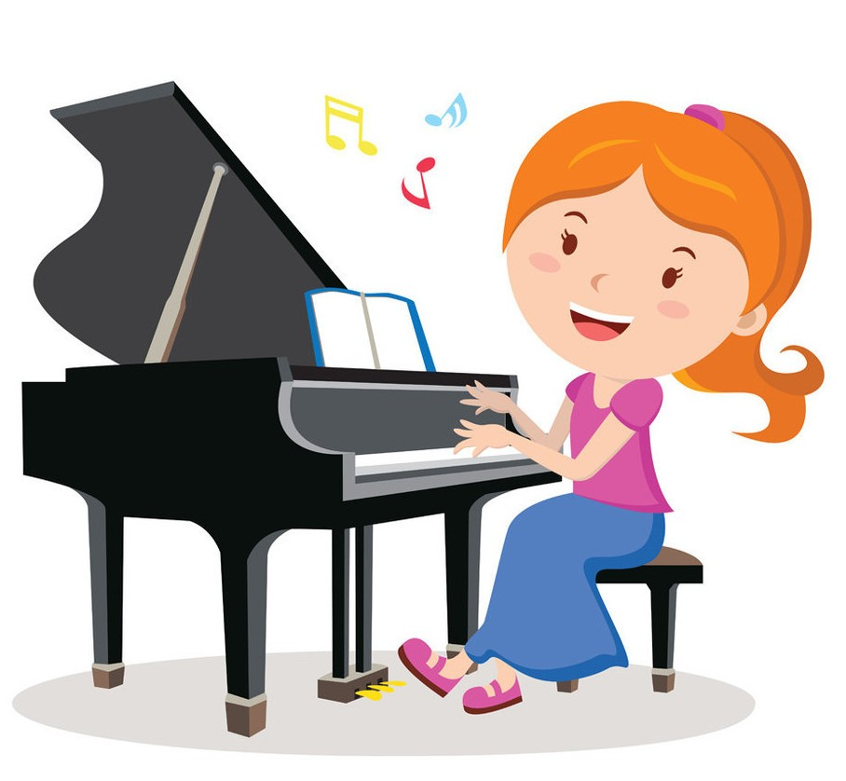
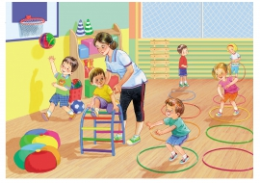
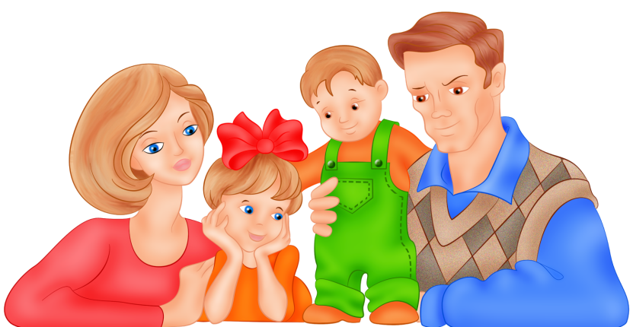
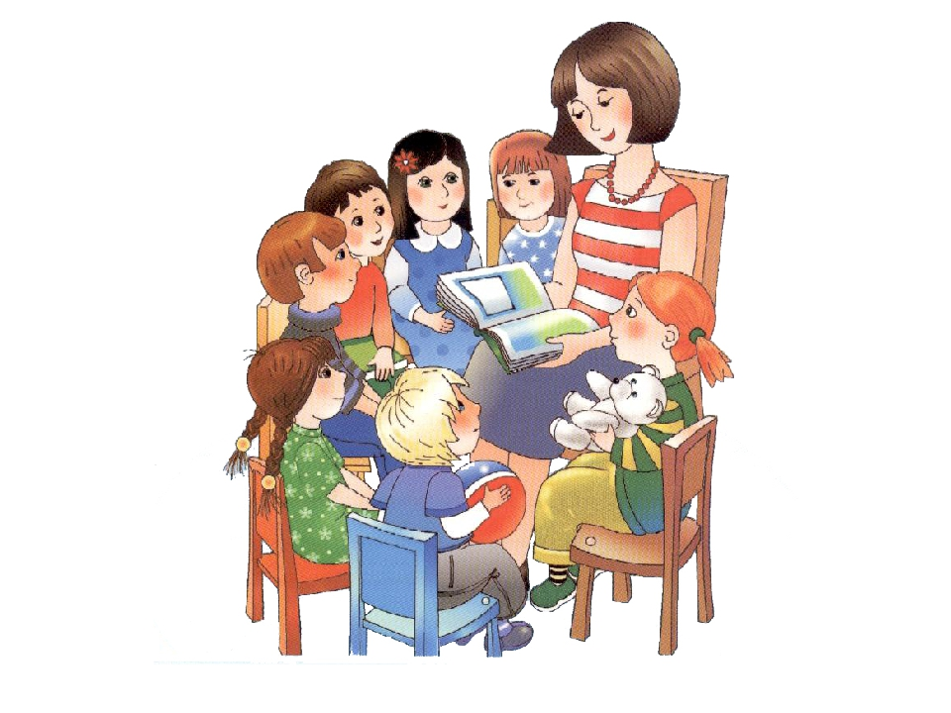
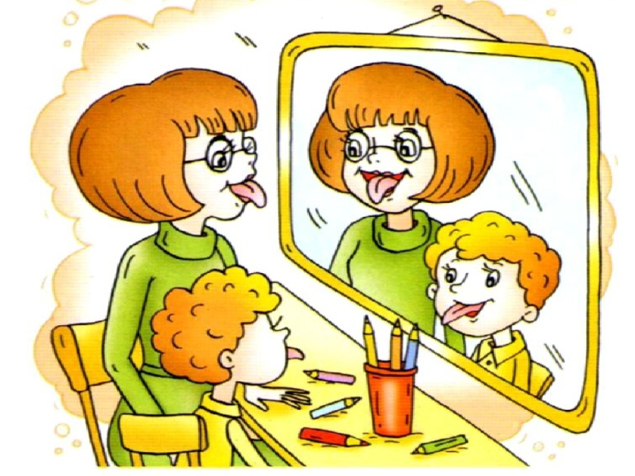

Slide 7
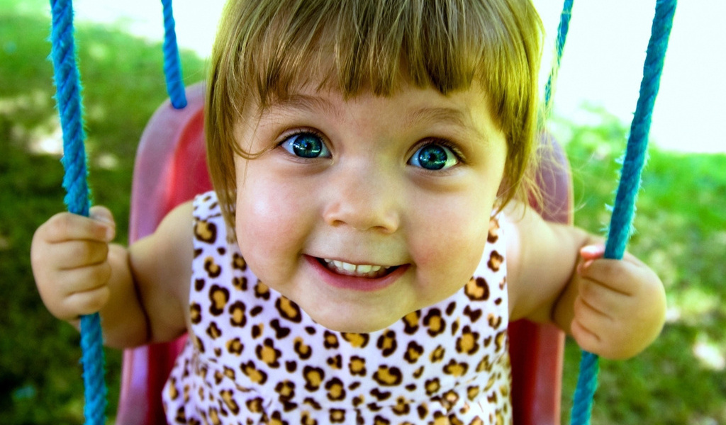
Темп, ритм и движения станут вашими упражнениями, если Вам необходима помощь в коррекции речи!

